Slide 1
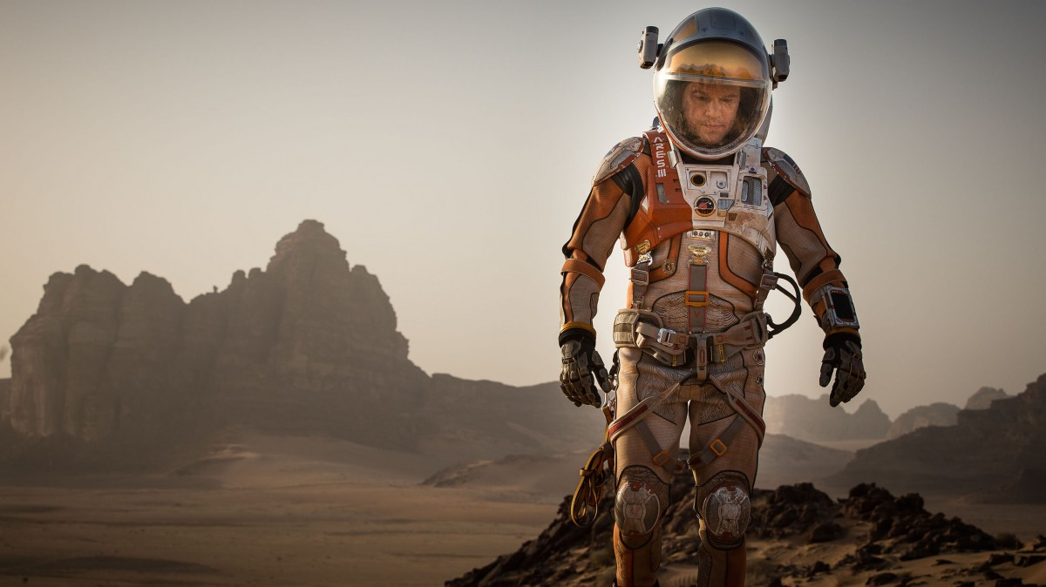
Pot sobreviure la vida en entorns extraterrestres?
Reptes Científics en Biologia i Geologia
1r de Batxillerat
Institut Esteve Terradas

Slide 2
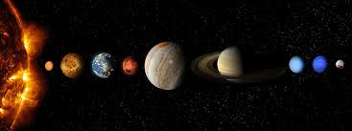
Introducció
La Terra és l'únic planeta del sistema solar (i de l’univers) que sabem del cert que alberga vida. De totes maneres, amb la descoberta de nous planetes amb condicions que podrien ser aptes per la vida, cada vegada sembla més improbable que estiguem sols a l’Univers.

Slide 3
Què ha de tenir un planeta per considerar-se habitable?
Per tal que un planeta pugui albergar vida tal com la coneixem, ha de complir les següents condicions mínimes:
Ha de tenir aigua en estat líquid
Ha de tenir certa abundància d’àtoms essencials (C, H, O, N, P ,S)
Ha de tenir un clima estable i un interval de temperatures entre 0ºC i 100ºC per poder tenir aigua en estat líquid
Ha de tenir un camp magnètic
Ha de tenir una superfície i una atmosfera diferenciades per poder contenir aigua líquida
La seva massa ha d’estar entre la meitat de la de la Terra i unes deu vegades la Terra (per sobre d’aquest tamany els planetes acostumen a ser gasosos).
Diem que un planeta està a la “zona habitable” quan es troba a una distància respecte a la seva estrella que permet l’existència d’aigua en estat líquid.

Slide 4
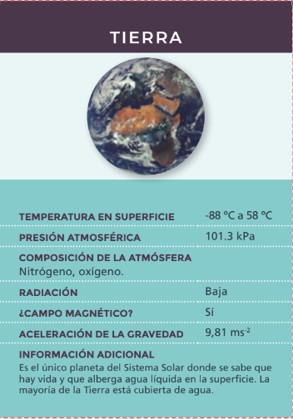
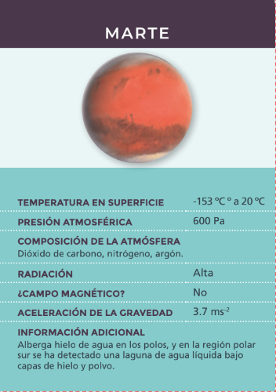
Condicions ambientals Sistema Solar

Slide 5
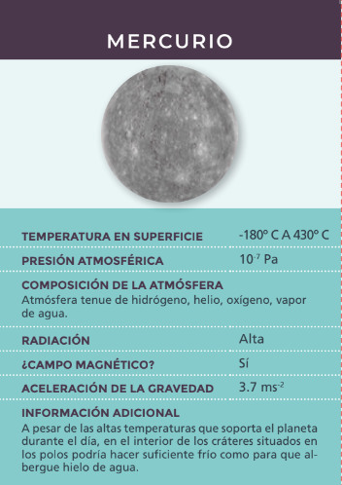
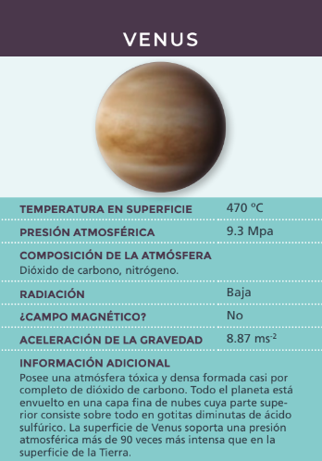
Condicions ambientals Sistema Solar

Slide 6
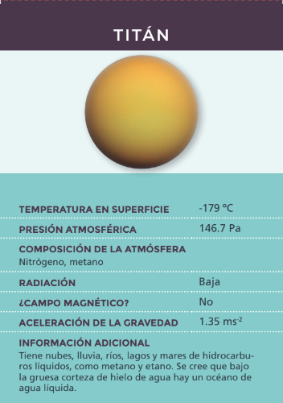
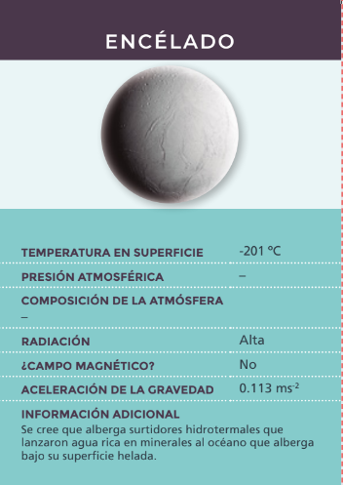
Condicions ambientals Sistema Solar

Slide 7
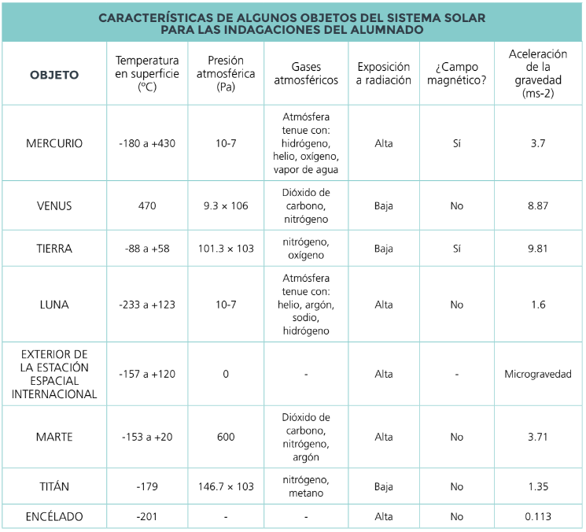
Condicions ambientals Sistema Solar

Slide 8
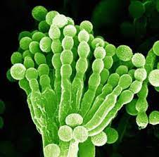
Quin tipus d’organisme esperaríeu
trobar en llocs així?
La cerca de vida fora de la Terra se centra en la cerca de microorganismes o signes de la seva existència en el passat.
Les possibilitats de trobar organismes primitius són majors que si busquem espècies més complexes. Això és degut a que la Terra té 4500 milions d’anys i les espècies que no considerem primitives no van evolucionar fins fa uns 500 milions d’anys. És a dir, que en gran part de la història de la vida al nostre planeta, la Terra només ha estat habitada per microorganismes.
A més a més, quan busquem vida extraterrestre també estem buscant espècies dependents de l’aigua i basades en l’ADN, ja que tota la vida a la Terra compleix aquestes dues condicions.

Slide 9
Creieu que hi ha algun organisme a la Terra que sigui capaç de suportar aquestes condicions?
Quins hàbitats de la Terra poden presentar condicions ambientals similars a les exposades anteriorment?

Slide 10
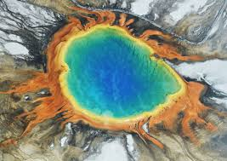
La vida en entorns extrems
La vida a la Terra s’adapta a una diversitat extraordinària de condicions, inclús a les que l’ésser humà ha considerat inòspites.
A mesura que investiguem, trobem vida en llocs més sorprenents, com en roques poroses de l’Antàrtida o fonts termals volcàniques.
L’estudi de la vida en aquests entorns tan hostils ens pot donar pistes de si la vida podria sobreviure o no en entorns extraterrestres de condicions similars.

Slide 11
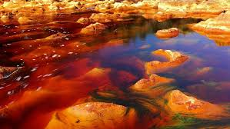
Entorns Anàlegs
Els entorns anàlegs són entorns terrestres que presenten una sèrie de condicions similars a àrees d’interès fora de la Terra.
Les valls seques de l’Antàrtida es consideren l’entorn terrestre més semblant a Mart actualment. Mentre que el riu Tinto de Huelva es considera similar al que sembla que podria haver estat un caudal fluvial a Mart en el passat. El riu Tinto es tracta d’un sistema fluvial de color vermell intens d'aigües molt àcides i amb roques riques en ferro. Per tant, es considera un entorn que emula les condicions necessàries per precipitar minerals com la jarosita que s’han detectat a Mart.
El conjunt d’organismes que habiten en aquests i altres entorns extrems s’anomenen extremòfils.

Slide 12
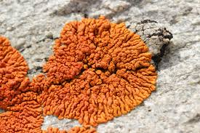
Organismes Extremòfils
Els extremòfils són organismes que viuen en condicions físiques o geoquímiques extremes que son perjudicials per la major part de la vida de la Terra.
Es tracta de microorganismes uni o pluricel·lulars que poden sobreviure en una gran varietat de condicions extremes com entorn àcids, amb una alta concentració de sal, amb temperatures extremadament altes o baixes, o amb pressions molt elevades entre d’altres.
Els extremòfils es classifiquen en funció de la condició extrema que poden soportar (termòfils, acidòfils, psicròfils, etc.)

Slide 13
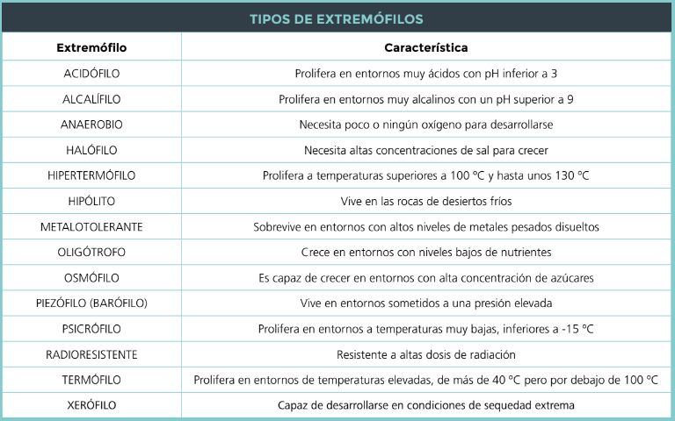
Organismes Extremòfils

Slide 14
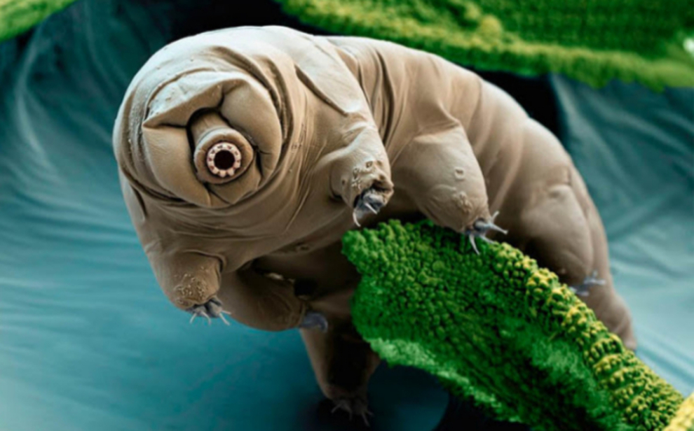
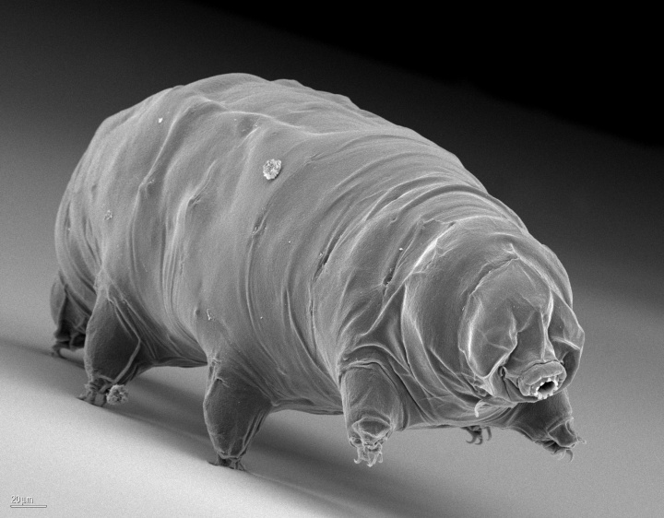
La vida pot resistir condicions extremes
Els tardígrads o “ossos d’aigua” són un animal microscòpic del grup dels panartròpodes i són considerats un dels éssers vius coneguts més resistents.
Poden sobreviure a temperatures de -200ºC a 150ºC, a altes dosis de radiació, a pressions elevades, a la deshidratació prolongada (poden entrar en una mena de període d’hibernació sense aigua durant anys)i al buit de l’espai.
L’any 2007 l’Agència Espacial Europea va enviar una sonda amb un grup de tardígrads a l’espai i es va comprovar que van sobreviure i mantenir la seva capacitat reproductiva.

